Slide 1
Tiêu Chuẩn Quốc Gia TCVN 8709-3:2011 ISO/IEC 15408-3:2008
Người thực hiện: Hoàng Hùng Lâm

Slide 2
Lời nói đầu
Bộ TCVN 8709 gồm 3 phần:
TCVN 8709-1, “Công nghệ thông tin - Các kỹ thuật an toàn - Các tiêu chí đánh giá an toàn CNTT - Phần 1: Giới thiệu và mô hình tổng quát".
TCVN 8709-2, “Công nghệ thông tin - Các kỹ thuật an toàn - Các tiêu chí đánh giá an toàn CNTT - Phần 2: Các thành phần chức năng an toàn".
TCVN 8709-3, “Công nghệ thông tin - Các kỹ thuật an toàn - Các tiêu chí đánh giá an toàn CNTT - Phần 3: Các thành phần đảm bảo an toàn".
TCVN 8709-3:2011 hoàn toàn tương đương ISO/IEC 15408-3:2008
TCVN 8709-3:2011 do Trung tâm Ứng cứu khẩn cấp máy tính Việt Nam biên soạn, Bộ Thông tin và Truyền thông đề nghị, Tổng cục Tiêu chuẩn Đo lường Chất lượng thẩm định, Bộ Khoa học và Công nghệ công bố.

Slide 3
Lời giới thiệu
Các thành phần đảm bảo an toàn như định nghĩa trong tiêu chuẩn này của TCVN 8709 là cơ sở cho các yêu cầu đảm bảo an toàn được biểu thị trong một Hồ sơ bảo vệ (PP) hoặc một Đích An toàn (ST).
Các yêu cầu này tạo thành một cách thức chuẩn để biểu thị các yêu cầu đảm bảo cho một Đích đánh giá (TOE). Phần này của tiêu chuẩn TCVN 8709 liệt kê danh mục các thành phần, các họ và lớp đảm bảo. Tiêu chuẩn TCVN 8709-3 cũng đồng thời xác định các tiêu chí đánh giá cho các PP và các ST, biểu thị các mức đảm bảo đánh giá dùng để xác định các thang bậc mà TCVN 8709 định trước cho việc đánh giá tính đảm bảo của các T, còn lại là các Mức đảm bảo đánh giá (EAL).
Đối tượng của tiêu chuẩn này bao gồm các khách hàng, nhà phát triển và đánh giá viên cho các sản phẩm công nghệ thông tin (CNTT) an toàn.
a) Các khách hàng, sử dụng phần này của TCVN 8709 khi chọn lựa các thành phần để biểu thị các yêu cầu đảm bảo nhằm thỏa mãn các mục tiêu an toàn đã biểu thị trong một PP hoặc ST, xác định các mức đảm bảo an toàn cho TOE theo yêu cầu.
b) Nhà phát triển, phản ánh lại thực tế hoặc nhận thức được các yêu cầu an toàn của khách hàng để thiết kế TOE, tham chiếu phần này của TCVN 8709 để diễn đạt các yêu cầu đảm bảo và xác định các phương thức đảm bảo cho các TOE.
c) Đánh giá viên, sử dụng các yêu cầu đảm bảo định nghĩa trong phần này của TCVN 8709 như một tuyên bố bắt buộc về các tiêu chí đánh giá khi xác định tính đảm bảo của các TOE và khi đánh giá các PP và các ST.

Slide 4
Phạm vi áp dụng
Tiêu chuẩn này định nghĩa các yêu cầu đảm bảo cho bộ tiêu chuẩn. Tiêu chuẩn này gồm các mức đảm bảo đánh giá (EAL) dùng để xác định một cấp độ đo lường đảm bảo cho các TOE thành phần; các gói đảm bảo tổng hợp (CAP) dùng để xác định một cấp độ đo lường mức đảm bảo cho các TOE tổng hợp; các thành phần đảm bảo riêng biệt dùng cho việc tổng hợp các mức đảm bảo và các gói, và các tiêu chí đánh giá cho các PP và ST.

Slide 5
Tầm quan trọng của các điểm yếu
Giả thiết rằng có các tác nhân đe dọa đang tích cực tìm kiếm cơ hội khai thác để xâm phạm các chính sách an toàn kể cả theo ý tốt và ý xấu, song đều là các hành động không an toàn. Các tác nhân đe dọa này có thể ngẫu nhiên lôi ra các điểm yếu an toàn, gây hại cho tổ chức. Do nhu cầu xử lý các thông tin nhạy cảm và do thiếu các sản phẩm đủ tin cậy, luôn tồn tại rủi ro do lỗi của CNTT. Nghĩa là, các lỗ hỗng an toàn CNTT có thể dẫn đến mất mát đáng kể.
Các lỗ hổng an toàn CNTT xuất hiện thông qua việc khai thác có chủ ý hoặc vô tình làm phát sinh các điểm yếu khi ứng dụng CNTT vào hoạt động liên quan.
Cần có các bước thực hiện nhằm chống lại các điểm yếu phát sinh trong các sản phẩm CNTT. Trong các bước này, các điểm yếu cần được:
a) Loại bỏ - nghĩa là cần có các bước thực hiện tích cực nhằm vạch rõ, xóa bỏ hoặc vô hiệu hóa mọi điểm yếu có tác dụng;
b) Giảm thiểu - nghĩa là cần có các bước thực hiện tích cực nhằm giảm bớt, đến một mức độ chấp nhận được, ảnh hưởng có thể khi một điểm yếu bất kỳ được khai thác;
c) Theo dõi - nghĩa là cần có các bước thực hiện tích cực nhằm đảm bảo mọi cố gắng khai thác một điểm yếu hiện hữu sẽ bị phát hiện và thiệt hại gây ra bị hạn chế;

Slide 6
Đảm bảo trong bộ TCVN 8709
Đảm bảo là cơ sở cho tính tin cậy mà một sản phẩm CNTT cần thỏa mãn các mục tiêu an toàn của chúng. Đảm bảo có thể nhận được từ tham chiếu tới các nguồn như các xác nhận không có minh chứng, kinh nghiệm liên quan trước đó, hoặc kinh nghiệm xác định nào đó. Tuy nhiên, TCVN 8709 cung cấp sự đảm bảo thông qua điều tra tích cực. Điều tra tích cực là một cách đánh giá các sản phẩm CNTT nhằm xác định các đặc tính an toàn của chúng.

Slide 7
Đảm bảo thông qua đánh giá
Đánh giá là phương thức truyền thống để đạt được sự đảm bảo, và là cơ sở của phương pháp TCVN 8709. Các kỹ thuật đánh giá có thể bao gồm song không hạn chế các nội dung sau:
a) Phân tích và kiểm tra các tiến trình và các thủ tục;
b) Kiểm tra hiện trạng áp dụng các tiến trình và các thủ tục;
c) Phân tích tính tương hợp giữa các mô tả thiết kế TOE;
d) Phân tích mô tả thiết kế TOE so với các yêu cầu;
e) Kiểm tra các bằng chứng;
f) Phân tích các tài liệu hướng dẫn;
g) Phân tích các phép đo kiểm tra chức năng đã thiết lập và các kết quả đạt được;
h) Kiểm thử chức năng độc lập;
i) Phân tích các điểm yếu (bao gồm các giả thiết về khiếm khuyết);
j) Kiểm thử độ thẩm thấu;

Slide 8
Cấp độ đảm bảo đánh giá của bộ TCVN 8709
Triết lý của TCVN 8709 xác nhận rằng khi có nhiều nỗ lực đánh giá hơn thì sẽ đạt được các kết quả bảo đảm hơn, đích đặt ra là áp dụng nỗ lực tối thiểu theo yêu cầu để đưa ra mức độ đảm bảo cần thiết. Mức độ tăng dần các nỗ lực dựa vào:
a) Phạm vi - nghĩa là nỗ lực nhiều hơn do một phần lớn hơn của sản phẩm CNTT được xem xét;
b) Chuyên sâu - nghĩa là nỗ lực nhiều hơn do cần triển khai một mức thiết kế và triển khai chi tiết hơn;
c) Chặt chẽ - nghĩa là nỗ lực nhiều hơn do phải áp dụng theo một phương thức bắt buộc có cấu trúc hơn.

Slide 9
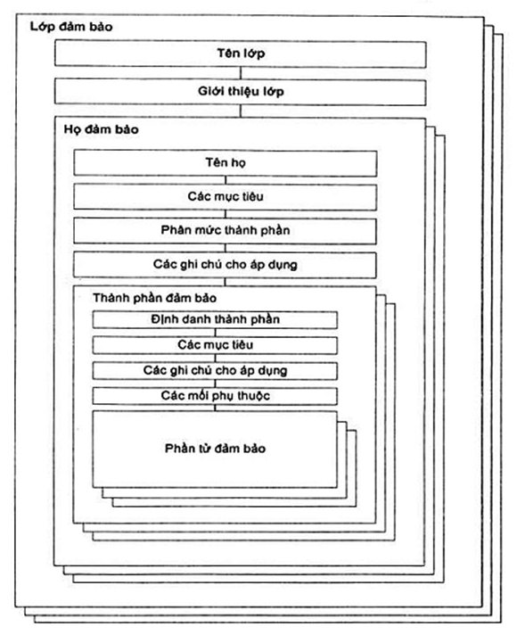
Các thành phần đảm bảo an toàn

Slide 10
Cấu trúc lớp đảm bảo
Tên lớp: Mỗi lớp đảm bảo được gán một tên duy nhất. Tên biểu thị các chủ đề nêu trong lớp đảm bảo. Một dạng viết tắt thống nhất cho tên lớp đảm bảo cũng được cung cấp. Đây là phương thức cơ bản để tham chiếu tới lớp đảm bảo. Quy ước đặt ra là một chữ “A” nối tiếp bởi 2 chữ cái biểu thị tên lớp.
Giới thiệu lớp: Mỗi lớp đảm bảo có một điều khoản nhỏ giới thiệu nhằm mô tả tập hợp của lớp và chứa thông tin hỗ trợ về mục đích của lớp.
Các họ đảm bảo: Mỗi lớp đảm bảo chứa ít nhất một họ đảm bảo. Cấu trúc của các họ đảm bảo được mô tả trong điều khoản sau đây.

Slide 11
Cấu trúc họ đảm bảo
Tên họ: Mỗi họ đảm bảo được gán một tên duy nhất. Tên cung cấp thông tin mô tả về các chủ đề nêu trong họ đảm bảo. Mỗi họ đảm bảo được đặt trong lớp đảm bảo có chứa các họ khác với cùng mục đích. Một dạng viết tắt thống nhất cho tên họ đảm bảo cũng được cung cấp. Đây là phương thức cơ bản để tham chiếu tới họ đảm bảo. Quy ước đặt ra là sử dụng dạng viết tắt của tên lớp nối tiếp bởi một gạch dưới, tiếp đó là 3 chữ cái biểu thị tên họ.
Các mục tiêu: Điều khoản các mục tiêu của họ đảm bảo biểu thị mục đích của họ đảm bảo. Điều khoản này mô tả các mục tiêu, cụ thể là các mục tiêu liên quan trong mô hình đảm bảo của TCVN 8709 mà họ này sẽ đề cập đến. Việc mô tả cho một họ đảm bảo được duy trì ở một mức tổng quát. Mọi chi tiết đặc trưng theo yêu cầu của các mục tiêu được kết hợp trong một thành phần đảm bảo riêng.
Phân mức thành phần: Mỗi họ đảm bảo chứa một hoặc nhiều thành phần đảm bảo. Điều khoản này của họ đảm bảo mô tả các thành phần sẵn có và giải thích sự khác biệt giữa chúng. Mục đích chính của chúng là nhằm phân biệt giữa các thành phần đảm bảo một khi đã xác định rằng họ đảm bảo là một phần hữu ích và cần thiết cho các yêu cầu đảm bảo (SAR) của một PP/ST. Các họ đảm bảo chứa nhiều hơn một thành phần được phân mức và sở cứ được cung cấp về việc phân mức các thành phần như thế nào. Sở cứ này gồm phạm vi, chiều sâu và/hoặc tính chặt chẽ.

Slide 12
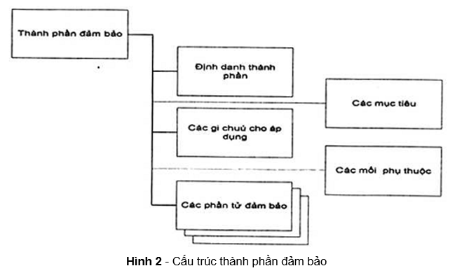
Chú thích ứng dụng: Điều khoản về chú thích ứng dụng của họ đảm bảo, nếu có, sẽ chứa thông tin bổ trợ thêm cho họ đảm bảo. Thông tin này cần thể hiện sự quan tâm cụ thể cho những người sử dụng họ đảm bảo (ví dụ các chủ thể PP hoặc ST, các nhà thiết kế TOE, những đánh giá viên). Việc biểu diễn thông tin là không bắt buộc và bao gồm, ví dụ như các cảnh báo về giới hạn và phạm vi sử dụng, trong đó cần có những lưu ý đặc biệt.
Các thành phần đảm bảo: Mỗi họ đảm bảo có ít nhất một thành phần đảm bảo. Cấu trúc của các thành phần đảm bảo được cung cấp ở điều khoản con sau

Slide 13
Định danh thành phần: Điều khoản định danh thành phần cung cấp các thông tin mô tả cần thiết để định danh, phân nhóm, đăng ký và tham chiếu cho một thành phần. Mỗi thành phần đảm bảo được gán một tên duy nhất. Tên cung cấp thông tin mô tả về các chủ đề nêu trong thành phần đảm bảo. Mỗi thành phần đảm bảo được đặt trong họ đảm bảo có chia sẻ mục tiêu an toàn của chúng. Một dạng viết tắt thống nhất cho tên thành phần đảm bảo cũng được cung cấp. Đây là phương thức cơ bản để tham chiếu tới thành phần đảm bảo. Quy ước đặt ra là sử dụng dạng viết tắt của tên họ nối tiếp bởi một thời kỳ và tiếp đó là một ký tự số. Các ký tự số cho các thành phần bên trong một họ được gán tuần tự, bắt đầu từ 1.
Các mục tiêu: Điều khoản các mục tiêu của thành phần đảm bảo, nếu có, sẽ chứa các mục tiêu đặc trưng cho thành phần đảm bảo cụ thể. Đối với các thành phần đảm bảo có điều khoản con này, điều khoản sẽ biểu thị mục đích đặc trưng của thành phần và giải thích chi tiết về các mục tiêu.
Chú thích ứng dụng: Điều khoản về chú thích ứng dụng của thành phần đảm bảo, nếu có, sẽ chứa thông tin bổ trợ thêm cho phép sử dụng thành phần.
Các mối phụ thuộc: Các mối phụ thuộc giữa các thành phần đảm bảo nảy sinh khi một thành phần không tự nó tồn tại mà phải dựa trên sự hiện diện của thành phần khác. Mỗi thành phần đảm bảo cung cấp một danh sách đầy đủ các mối phụ thuộc với các thành phần đảm bảo khác. Một vài thành phần có thể liệt kê “không phụ thuộc” để chỉ ra sự không phụ thuộc. Các thành phần phụ thuộc nêu trên có thể có các mối phụ thuộc trong các thành phần khác. Danh sách phụ thuộc xác định ra tập tối thiểu các thành phần đảm bảo mà chúng dựa vào. Các thành phần được phân cấp theo thành phần trong danh sách phụ thuộc có thể được dùng để thỏa mãn tính phụ thuộc. Trong một số trường hợp đặc biệt, tính phụ thuộc đã biểu thị có thể không áp dụng được. Chủ thể PP/ST có thể tùy chọn không thỏa mãn tính phụ thuộc này thông qua việc cung cấp sở cứ tại sao các mối phụ thuộc đã cho không áp dụng được.

Slide 14
Các thành phần đảm bảo: Một tập các thành phần đảm bảo được cung cấp cho mỗi thành phần đảm bảo. Một phần tử đảm bảo là một yêu cầu an toàn và nếu tiếp tục chia nhỏ, sẽ không cho một kết quả đánh giá có nghĩa. Đó là yêu cầu an toàn nhỏ nhất chấp nhận được trong TCVN 8709.
Mỗi thành phần đảm bảo được xác định là thuộc một trong 3 tập các phần tử đảm bảo sau đây:
a) Phần tử hành động của nhà phát triển: Là các hành động cần được thực thi bởi nhà phát triển. Tập các hành động này tiếp tục được nêu rõ trong tài liệu chứng cứ được tham chiếu trong tập các phần tử sau đây. Các yêu cầu cho các hành động của nhà phát triển được xác định bởi việc thêm chữ cái “D” vào số hiệu phân tử.
b) Nội dung và biểu diễn của các phần tử chứng cứ: là chứng cứ yêu cầu, nghĩa là chứng cứ cần biểu thị gì, thông tin nào cần có trong chứng cứ. Các yêu cầu về nội dung và biểu diễn chứng cứ được xác định bởi việc thêm chữ cái “C” vào số hiệu phần tử.
c) Các phần tử hành động của đánh giá viên: Là các hành động cần được thực thi bởi đánh giá viên. Tập các hành động chứa sự khẳng định rõ ràng về sự thỏa mãn các yêu cầu đã mô tả trước đó trong Các phần tử nội dung và trình bày. Nó cũng chứa các hành động và phân tích rõ ràng cần thực hiện bổ sung thêm cho những gì nhà phát triển đã làm. Các hành động đánh giá ngầm định cũng được thực hiện như là kết quả của các phần tử hành động của nhà phát triển do các hành động này không chứa trong nội dung và biểu diễn của các phần tử chứng cứ. Các yêu cầu về hành động của đánh giá viên được xác định bởi việc thêm chữ cái “E” vào số hiệu phần tử.

Slide 15

Các phần tử đảm bảo
Mỗi phần tử biểu thị một yêu cầu cần thỏa mãn. Các công bố yêu cầu này cần rõ ràng, chính xác và không mập mờ. Bởi vậy, chúng không có các câu phức hợp: mỗi yêu cầu riêng biệt được công bố là một phần tử riêng.
Danh mục các thành phần: Trong hình ở dưới, lớp được thể hiện với một họ duy nhất. Họ này chứa 3 thành phần theo kiến trúc tuyến tính (nghĩa là thành phần 2 đòi hỏi nhiều hơn thành phần 1 với các biểu thức về hành động đặc trưng, chứng cứ đặc trưng, hoặc tính chặt chẽ của các hành động hoặc chứng cứ). Các họ đảm bảo trong phần này của TCVN 8709 đều thuộc phân lớp tuyến tính, mặc dù tính tuyến tính không phải là tiêu chí bắt buộc cho các họ đảm bảo có thể bổ sung thêm trong tương lai.

Slide 16
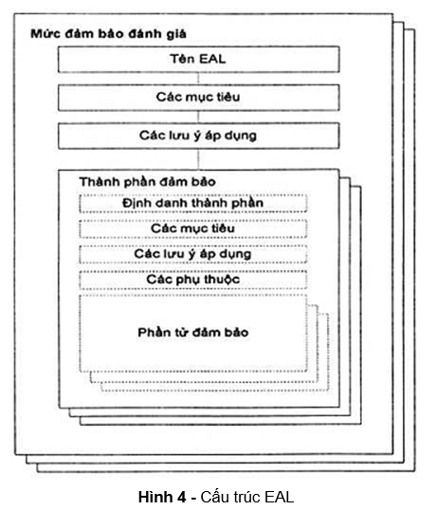
Cấu trúc EAL

Slide 17
Tên EAL: Mỗi EAL được gán một tên duy nhất. Tên cung cấp thông tin mô tả về nội dung của EAL. Một dạng viết tắt thống nhất cho tên EAL cũng được cung cấp. Đây là phương thức cơ bản để tham chiếu tới EAL.
Mục tiêu: Điều khoản mục tiêu của EAL biểu thị mục đích của EAL.
Chú thích ứng dụng: Điều khoản về chú thích ứng dụng của EAL, nếu có, sẽ chứa thông tin thể hiện sự quan tâm cụ thể cho những người sử dụng EAL (ví dụ các chủ thể PP hoặc ST, các nhà thiết kế TOE với mục tiêu hướng tới EAL này, các đánh giá viên). Việc biểu diễn thông tin là không bắt buộc và bao gồm, ví dụ như các cảnh báo về giới hạn và phạm vi sử dụng, trong đó cần có những lưu ý đặc biệt.
Các thành phần đảm bảo: Một tập các thành phần đảm bảo đã được chọn cho mỗi EAL. Một mức cao của đảm bảo hơn mức được cung cấp bởi một EAL cho trước có thể đạt được qua: chứa các thành phần đảm bảo bổ sung từ các họ đảm bảo khác hoặc thay thế một thành phần đảm bảo với một thành phần đảm bảo mức cao hơn từ cùng một họ đảm bảo.

Slide 18
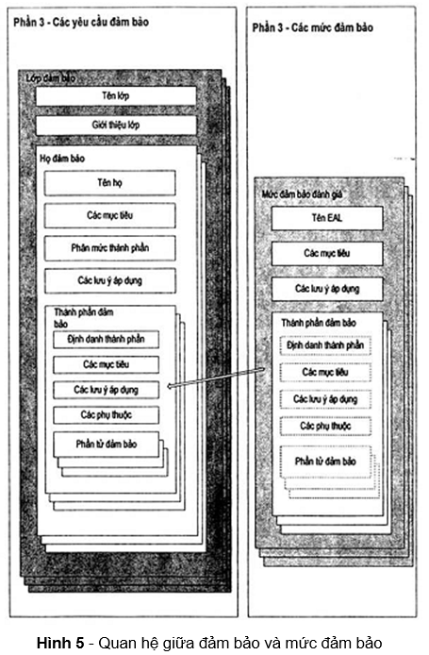
Mối quan hệ giữa đảm bảo và các mức đảm bảo

Slide 19
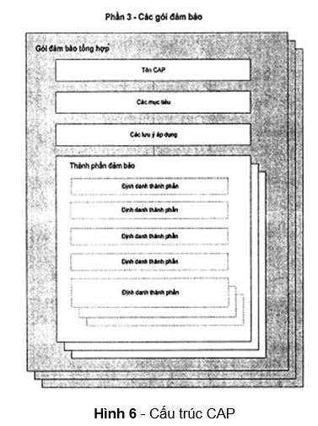
Cấu trúc CAP

Slide 20
Tên CAP: Mỗi CAP được gán một tên duy nhất. Tên cung cấp thông tin mô tả về nội dung của CAP. Một dạng viết tắt thống nhất cho tên CAP cũng được cung cấp. Đây là phương thức cơ bản để tham chiếu tới CAP.
Mục tiêu: Điều khoản mục tiêu của CAP biểu thị mục đích của CAP.
Chú thích ứng dụng: Điều khoản về chú thích ứng dụng của CAP, nếu có, sẽ chứa thông tin thể hiện sự quan tâm cụ thể cho những người sử dụng CAP (ví dụ các chủ thể PP hoặc ST, những người hợp nhất các TOE tổng hợp với mục tiêu hướng tới CAP này, các đánh giá viên). Việc biểu diễn thông tin là không bắt buộc và bao gồm, ví dụ như các cảnh báo về giới hạn và phạm vi sử dụng, trong đó cần có những lưu ý đặc biệt.
Các thành phần đảm bảo: Một tập các thành phần đảm bảo đã được chọn cho mỗi CAP. Một vài các mối phụ thuộc nhận dạng các hoạt động diễn ra trong khi đánh giá các thành phần phụ thuộc dựa vào hoạt động của TOE tổng hợp. Nếu không nhận dạng rõ ràng được các mối phụ thuộc trong hoạt động của thành phần phụ thuộc thì các mối phụ thuộc sẽ là một cách đánh giá khác của TOE tổng hợp. Một mức cao của đảm bảo hơn mức được cung cấp bởi CAP cho trước có thể đạt được qua: chứa các thành phần đảm bảo bổ sung từ các họ đảm bảo khác hoặc thay thế một thành phần đảm bảo với một thành phần đảm bảo mức cao hơn từ cùng một họ đảm bảo. Các thành phần kết cấu trong các gói đảm bảo CAP không nên sử dụng làm phần mở rộng cho các đánh giá thành phần TOE vì nó có thể cung cấp sự đảm bảo không đầy đủ cho những thành phần đó.

Slide 21
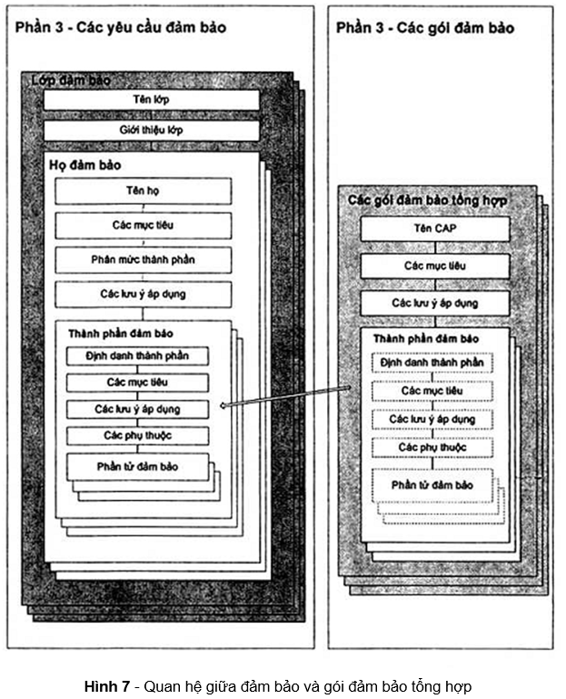
Mối quan hệ giữa đảm bảo và các gói đảm bảo

Slide 22
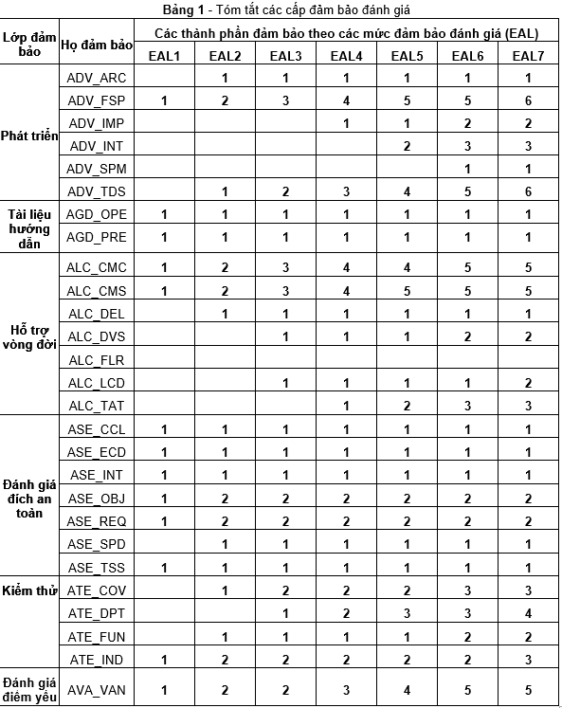
Tổng quan về các mức đảm bảo đánh giá (EAL)

Slide 23
Bảng trên trình bày một tổng kết của EAL. Các cột thể hiện một tập các EAL sắp xếp từ 1 đến 7, các dòng thể hiện các họ đảm bảo. Mỗi một số trong ma trận xác định một thành phần đảm bảo cụ thể có thể áp dụng được.
7 cấp đảm bảo đánh giá được định nghĩa phân lớp trong TCVN 8709 nhằm đánh giá mức độ đảm bảo cho một TOE. Mức đảm bảo tăng lên từ EAL này đến EAL khác được thực hiện bởi việc thay thế một thành phần đảm bảo có cấp cao hơn từ cùng một họ đảm bảo (ví dụ tăng về tính chuẩn xác, phạm vi và/hoặc độ sâu) và từ việc thêm vào các thành phần đảm bảo từ các họ đảm bảo khác (ví dụ như thêm các yêu cầu mới).
Mức đảm bảo đánh giá mức 1 (EAL1) - Kiểm thử chức năng
Mức đảm bảo đánh giá 2 (EAL2) - Kiểm thử cấu trúc
Mức đảm bảo đánh giá 3 (EAL3) - Kiểm thử và kiểm tra phương pháp
Mức đảm bảo đánh giá 4 (EAL4) - Thiết kế, kiểm thử, soát xét phương pháp
Mức đảm bảo đánh giá 5 (EAL5) - Thiết kế và kiểm thử bán chính thức
Mức đảm bảo đánh giá 6 (EAL6) - Xác minh thiết kế và kiểm thử bán chính thức
Mức đảm bảo đánh giá 7 (EAL7) - Xác minh thiết kế và kiểm thử chính thức

Slide 24
Mức đảm bảo đánh giá mức 1 (EAL1) - Kiểm thử chức năng
Mục tiêu:
EAL1 có thể áp dụng nơi mà tính bí mật trong hoạt động chính xác được yêu cầu, nhưng nguy cơ an toàn không được xem là quan trọng. Nó sẽ có giá trị khi sự bảo đảm độc lập được đòi hỏi để hỗ trợ luận điểm đã được áp dụng đối với sự bảo vệ thông tin cá nhân hoặc thông tin tương tự.
EAL1 chỉ đòi hỏi một đích an toàn giới hạn. Đơn giản chỉ là tuyên bố các yêu cầu chức năng an toàn (SFR) mà đích đánh giá (TOE) phải đáp ứng chứ không cần phải diễn giải xuất xứ của chúng xuất phát từ các nguy cơ đe dọa.
EAL1 đưa ra một đánh giá cho TOE đáp ứng cho khách hàng, bao gồm cả kiểm thử độc lập với một bảng mô tả đặc tính, và cung cấp một văn bản kiểm tra tài liệu hướng dẫn. Ý đồ hướng đến là đánh giá EAL1 có thể được thực hiện một cách thành công mà không cần sự trợ giúp của nhà phát triển TOE, và với chi phí nhỏ nhất.
Một đánh giá ở mức này có thể cung cấp bằng chứng về các chức năng TOE phù hợp với tài liệu của nó.

Slide 25
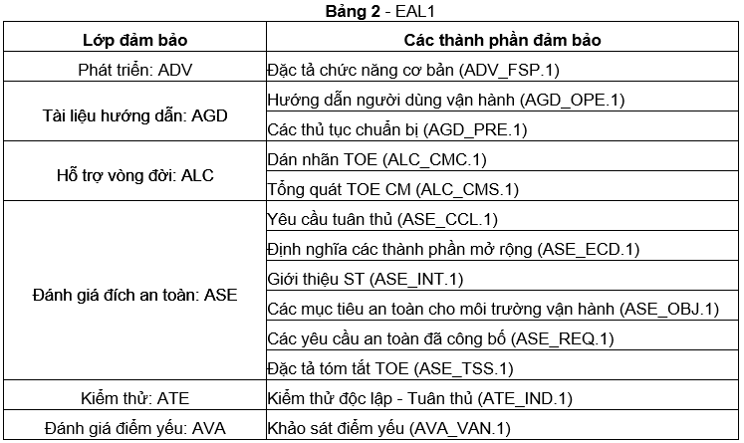
Các thành phần đảm bảo

Slide 26
Lớp phát triển: ADV_FSP.1 Đặc tả chức năng cơ sở
Các mối phụ thuộc: không có sự phụ thuộc nào
1. Các phần tử của nhà phát triển
1.1. ADV_FSP.1.1D
Nhà phát triển cần cung cấp đặc tả chức năng.
1.2. ADV_FSP.1.2D
Nhà phát triển cần cung cấp truy vết từ đặc tả chức năng đến các SFR.
2. Các phần tử nội dung và trình bày
2.1. ADV_FSP.1.1C
Đặc tả chức năng cần mô tả mục tiêu và phương pháp sử dụng cho mỗi TSFI (mô tả các giao diện) của thực thi SFR và hỗ trợ SFR.
2.2. ADV_FSP.1.2C
Đặc tả chức năng cần xác định tất cả các tham số liên quan với mỗi TSFI của thực thi SFR và hỗ trợ SFR.

Slide 27
2.3. ADV_FSP.1.3C
Đặc tả chức năng cần cung cấp sở cứ cho việc phân nhóm rõ ràng của các giao diện như không can thiệp SFR.
2.4. ADV_FSP.1.4C
Truy vết cần chứng minh rằng truy vết SFR theo TSFI trong đặc tả chức năng.
3. Các phần tử hành động của đánh giá viên
3.1. ADV_FSP.1.1E
Đánh giá viên cần xác nhận rằng thông tin cung cấp sự phù hợp với tất cả các yêu cầu cho nội dung và trình bày các chứng cứ.
3.2. ADV_FSP.1.2E
Đánh giá viên cần quyết định rằng đặc tả chức năng được khởi tạo chính xác và hoàn toàn của các SFR.

Slide 28
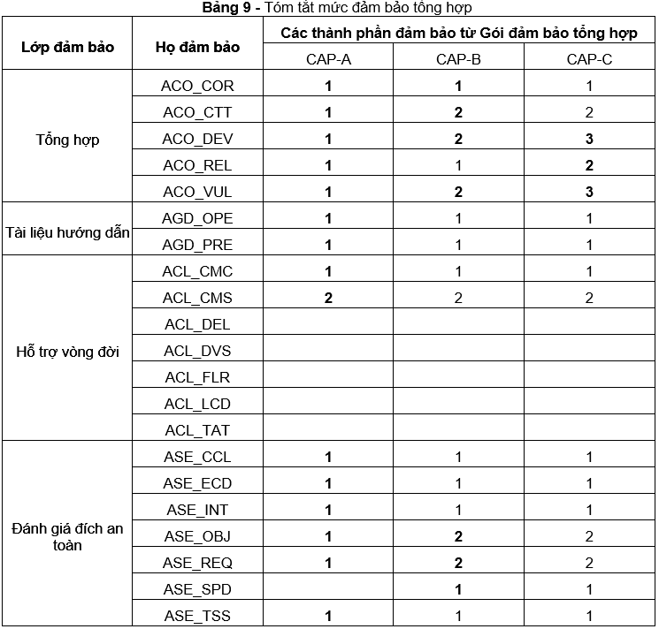
Tổng quan về gói đảm bảo tổng hợp (CAP)

Slide 29
Bảng trên biểu diễn tóm tắt của các CAP. Các cột biểu diễn sự phân cấp có trật tự của các tập của các CAP, còn các hàng biểu diễn các họ đảm bảo. Mỗi số trong ma trận kết quả chỉ ra một thành phần đảm bảo tại các chỗ có thể áp dụng.
3 gói đảm bảo tổng hợp được phân cấp có trật tự được định nghĩa trong TCVN 8709 để xếp hạng mức độ đảm bảo của các TOE tổng hợp. Chúng được phân cấp theo trật tự để đảm bảo rằng mỗi biểu diễn CAP là chính xác hơn tất cả CAP thấp hơn. Việc tăng mức độ đảm bảo từ CAP đến CAP được thực hiện bằng việc thay thế bằng thành phần đảm bảo có mức độ phân cấp cao hơn từ các họ đảm bảo tương tự (ví dụ tăng tính nghiêm ngặt, phạm vi và độ sâu) và từ việc bổ sung các thành phần đảm bảo từ các họ đảm bảo khác (ví dụ như thêm các đòi hỏi mới). Điều này làm việc phân tích lớn hơn với các tập hợp để chỉ ra tác động trong các kết quả đánh giá đạt được với TOE tổng hợp.
Mức đảm bảo tổng hợp A (CAP-A) - Tổng hợp theo cấu trúc
Mức đảm bảo tổng hợp B (CAP-B) - Tổng hợp theo phương pháp
Mức đảm bảo tổng hợp C (CAP-C) - Tổng quát theo phương pháp, kiểm tra và soát xét

Slide 30
Mức đảm bảo tổng hợp A (CAP-A) - Tổng hợp theo cấu trúc
Mục tiêu:
CAP-A được áp dụng khi TOE tổng hợp được tích hợp và tin cậy với hoạt động an toàn thực hiện đúng theo tổng hợp kết quả được yêu cầu. Điều này đòi hỏi sự hợp tác của nhà phát triển của thành phần phụ thuộc về việc cung cấp thông tin thiết kế và kết quả kiểm tra từ việc chứng nhận các thành phần phụ thuộc, mà không đòi hỏi sự tham gia của nhà phát triển thành phần cơ sở.
CAP-A do đó áp dụng trong các trường hợp này, nơi các nhà phát triển hoặc người dùng yêu cầu một mức thấp đến trung bình mức độ an toàn được đảm bảo một cách độc lập trong trường hợp không sẵn có toàn bộ bản ghi phát triển.

Slide 31
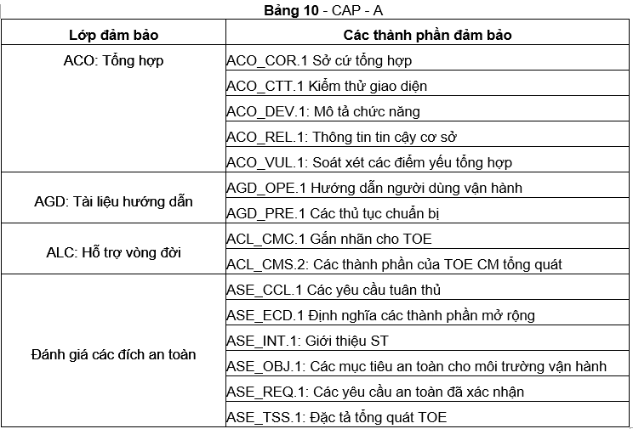
Các thành phần đảm bảo

